Slide 1

软件工程项目开题答辩
汇报人：黄志昊
汇报人：黄志昊
小组名：^o^☛我しΘνの軟件ユ徎(•̀ᴗ•́)و

Slide 2
小组名：^o^☛我しΘνの軟件ユ徎(•̀ᴗ•́)و
小组成员名单
学号 | 姓名
102299142 | 黄志昊（队长）
102101138 | 郑人豪
102101415 | 卢泽强
102101501 | 王君妍
102102128 | 汪伟杰
102101409 | 郭巧婷
102101434 | 周柯
102299241 | 郭源欣
102299142 | 黄志昊（队长）

Slide 3

目录
Contents
01
游戏介绍
02
实现方式
Game introduction
Implementation method
03
性能指标
04
验收标准
Performance indicators
Acceptance criteria

Slide 4
项目标志
Part 01
游戏介绍
Game introduction
游戏名：《船送们》
核心玩法设计：“双人合作划船”
+“传送门”

Slide 5
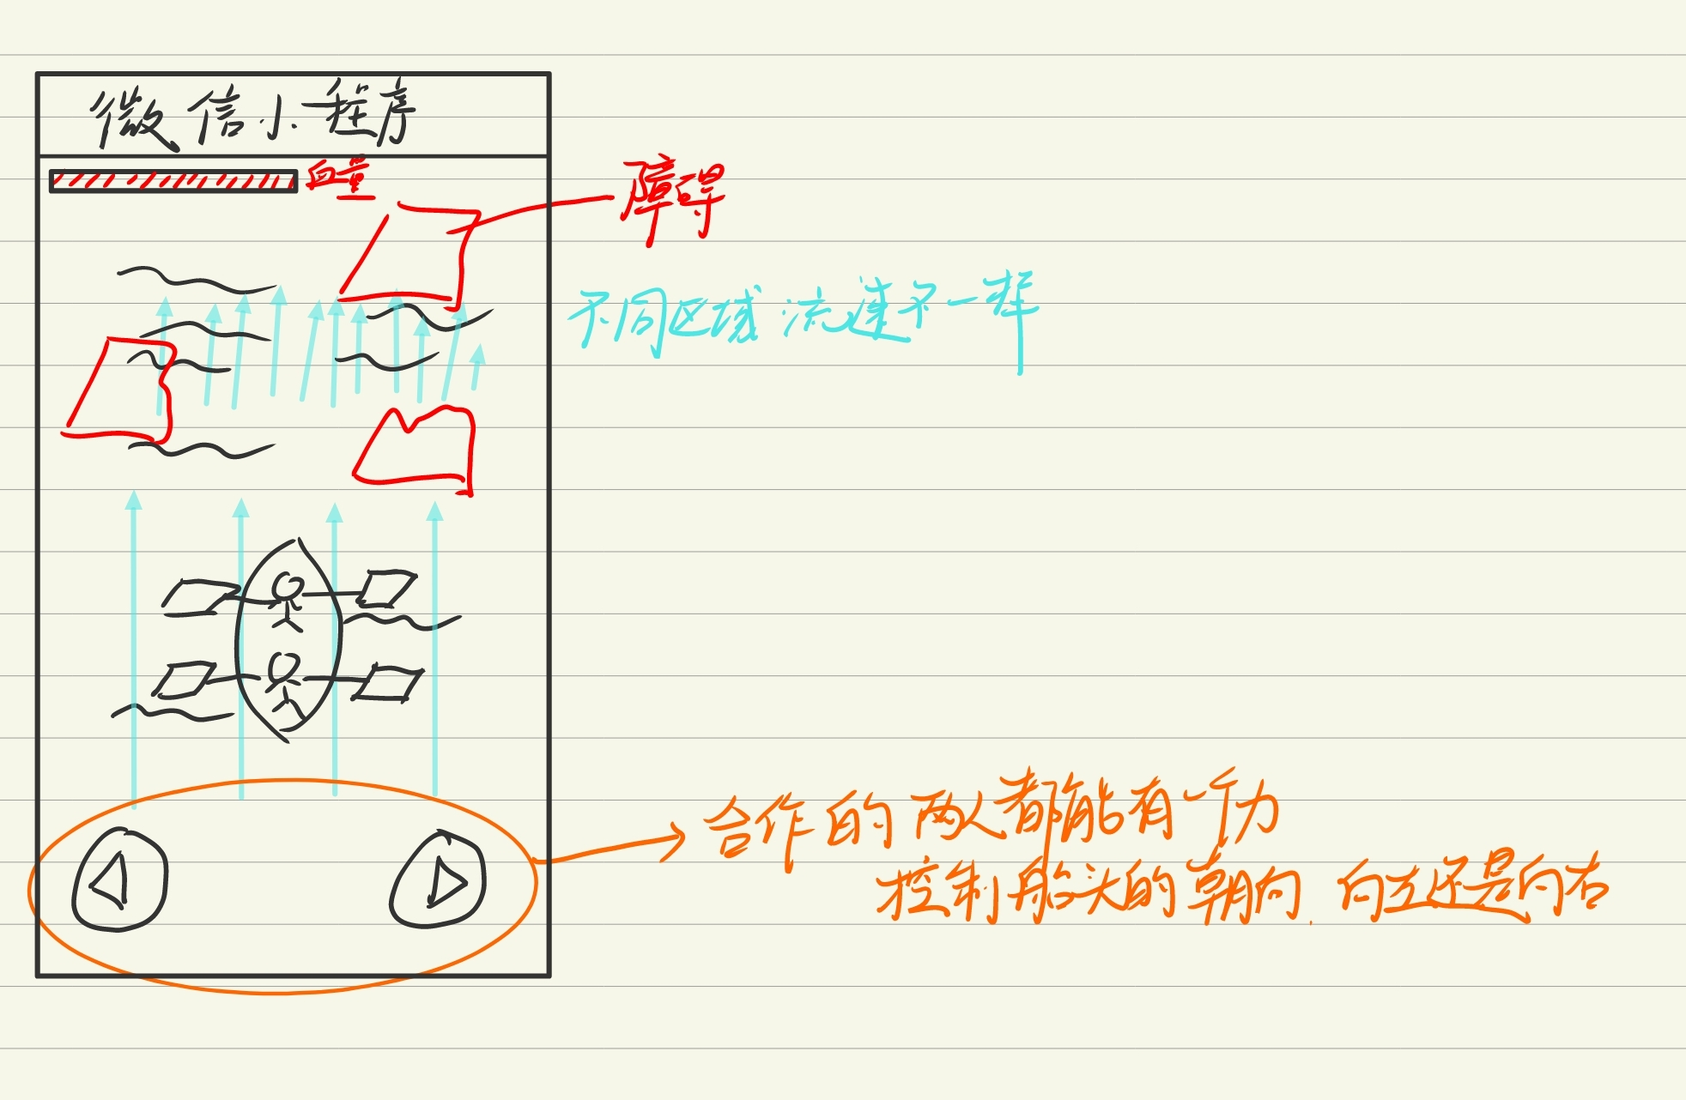
游戏介绍
游戏名：《船送们》
核心玩法设计：“双人合作划船”+“传送门”
基于web端运行的本地双人游戏
玩家两人出现在一条小船上
每个玩家拥有一个船桨和一把传送门枪
小船随水流动，水的流速不同小船船速不同（用算法实现一定的随机性）
玩家两人可以向左或向右划船转动船头朝向
水面上会出现障碍物和大转弯，玩家两人需要通力合作避开障碍物
水的流速有一定的随机性，但会随着游戏进程的推进越变越快
路面上会按照算法出现一定的金币和血包道具，吃掉金币可以增加分数，吃掉血包可以加血

Slide 6
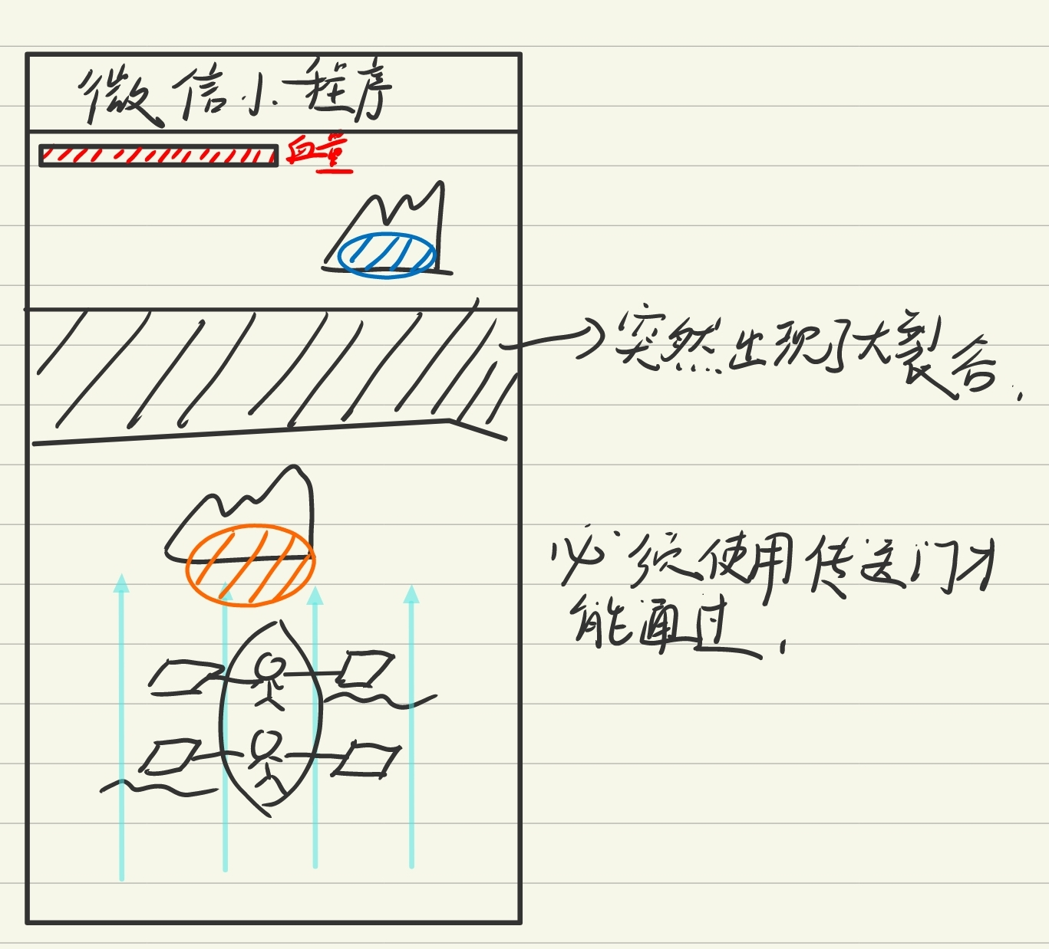
游戏介绍
游戏名：《船送们》
核心玩法设计：“双人合作划船”+“传送门”
游戏中每个玩家都拥有一把传送门枪
一把枪可以打出橙色传送门，一把枪可以打出蓝色传送门
传送门会附着在障碍物或者特定的附着位点上，橙色传送门与蓝色传送门的空间会相连
游戏中会出现无法直接划过的大裂谷
大裂谷附近会设计有可以附着传送门的障碍物或者附着物
两名玩家需要一起合作打出传送门通过大裂谷，不然会损失大量血量
当血量降到0时游戏便会结束
游戏的地图会按照一定的算法不停生成，但是游戏的河流速度总体会越来越快，最终达到人类反应的极限导致游戏结束

Slide 7

游戏介绍
游戏名：《船送们》
核心玩法设计：“双人合作划船”+“传送门”
游戏结束之后系统会根据游玩时间和玩家吃掉的金币按照一定的算法生成成绩
玩家可以上传自己的成绩到服务器
服务器会显示所有玩家的排名，玩家可以查看自己的排名位次进行比较

Slide 8
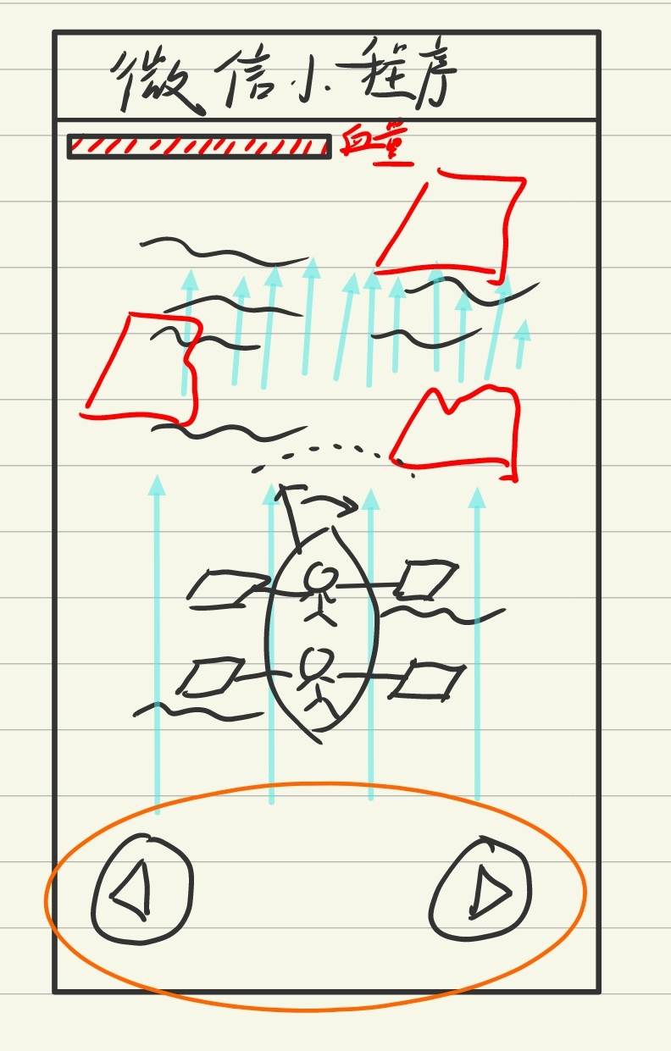

游戏介绍
游戏名：《船送们》
游戏操作方式
左玩家：纯键盘-A\D控制划船方向，Q/E控制瞄准方向，J发射传送门
右玩家：键盘+鼠标-左右控制划船方向，使用鼠标进行瞄准，左键发送传送门

Slide 9
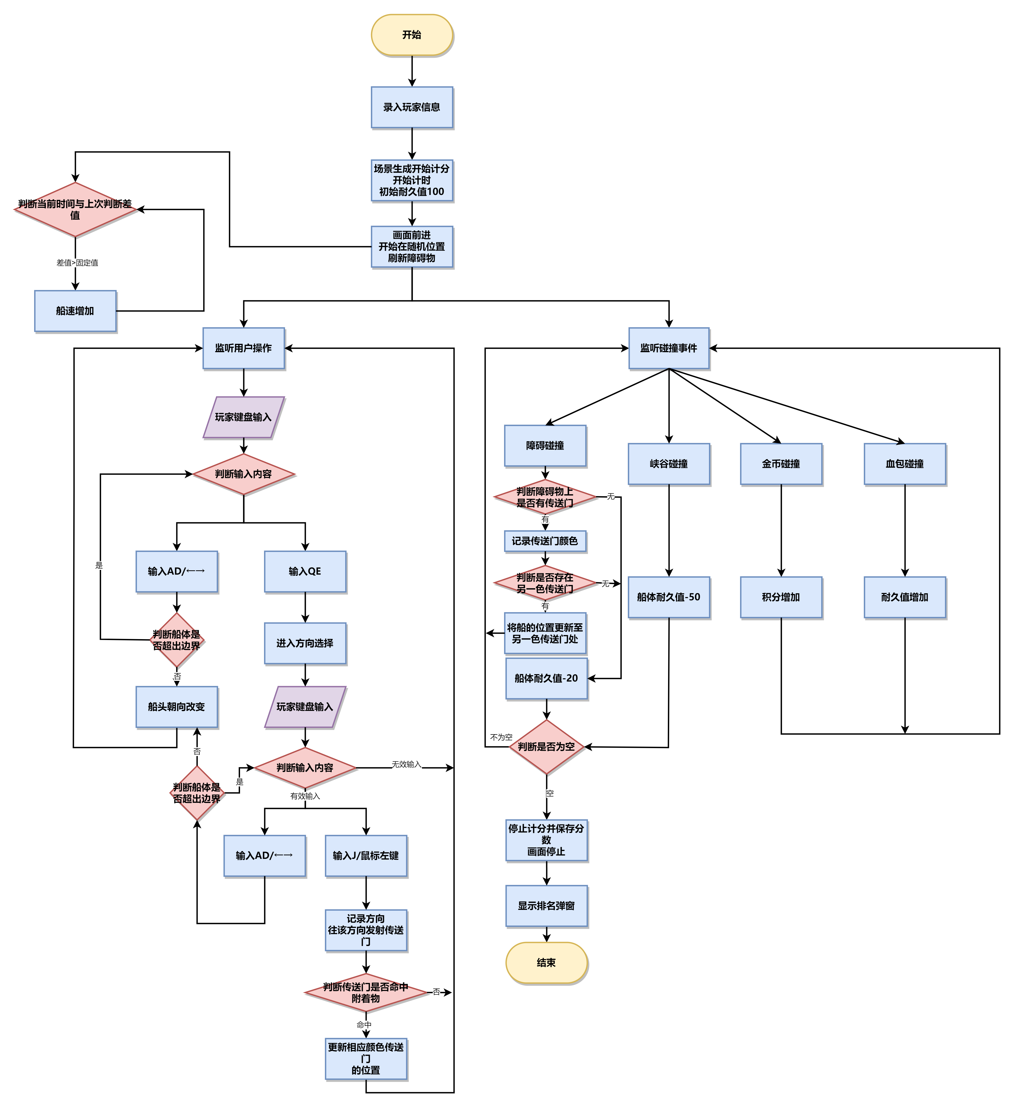
游戏介绍
游戏名：《船送们》
游玩流程

Slide 10
目录
Contents
01
游戏介绍
02
实现方式
Game introduction
Implementation method
03
性能指标
04
验收标准
Performance indicators
Acceptance criteria

Slide 11





基于Unity游戏引擎实现
实现方式
Implementation method
游戏引擎
网页对接API
后台数据库
输入设备
Unity是全球应用非常广泛的实时内容开发平台,实时3D引擎。Unity引擎具有强大多平台兼容性以及对于新手友好的上手难度和程序的开发者社区
调用网页端接口WebGL api来实现游戏在web页面上的运行，使用Unity引擎的WebGL Build Support插件将游戏运行编译为WebAssembly二进制文件，该二进制文件利用浏览器 API来实现游戏在页面上的运行
通过使用腾讯或者阿里云的服务器，在其上部署MySQL数据库进行后台数据库的搭建，然后再Unity中调用数据库，实现玩家分数的上传
使用鼠标+键盘的方式作为输入设备，或是使用双手柄的方式作为输入设备，进行游戏的游玩

Slide 12
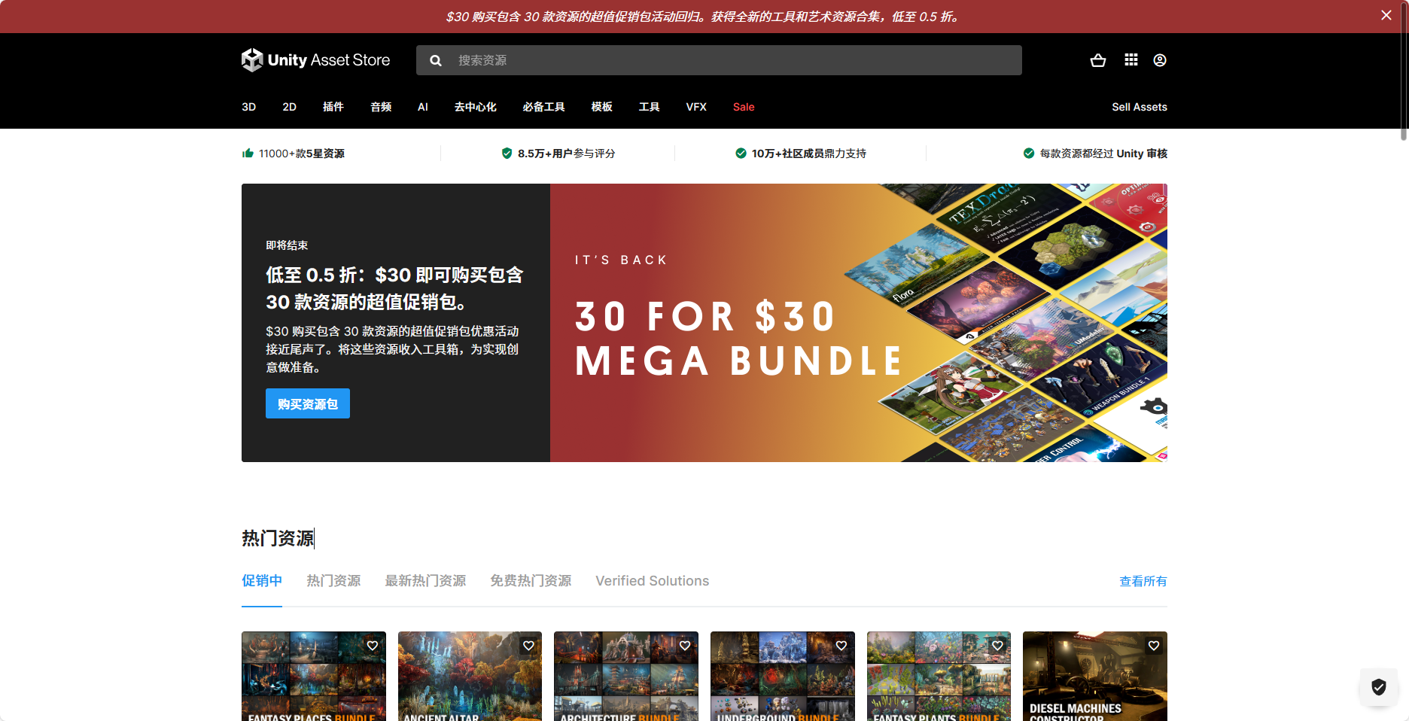
素材来源：Unity素材库以及网络资源
实现方式
Implementation method

Slide 13
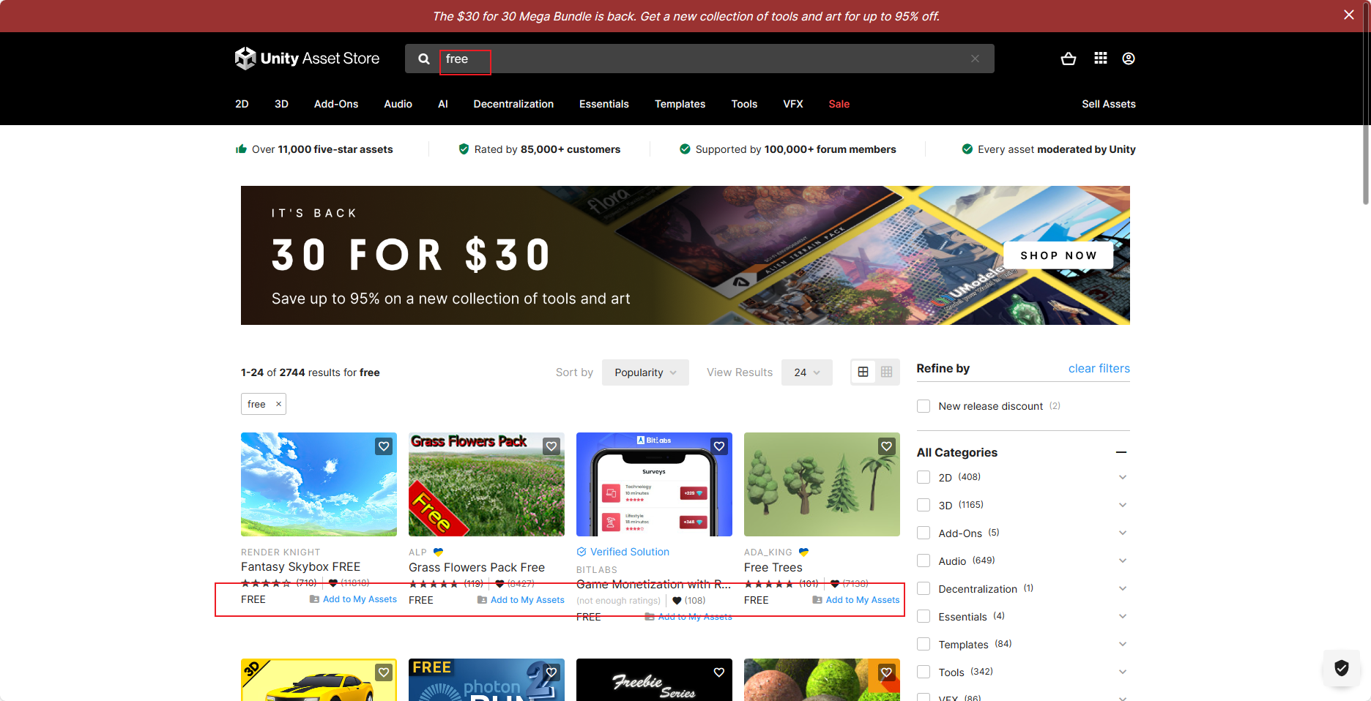
素材来源：Unity素材库以及网络资源
实现方式
Implementation method

Slide 14







需要尽可能统一素材风格
实现方式
Implementation method

Slide 15
目录
Contents
01
游戏介绍
02
实现方式
Game introduction
Implementation method
03
性能指标
04
验收标准
Performance indicators
Acceptance criteria

Slide 16


性能指标
Performance indicators
游戏在正式上线，提供给玩家游玩时要实现如下的性能指标
游戏帧数
操作延时
游戏在页面上的帧数应当>=30fps，并保持稳定，不应有太大波动
游戏的操作延时应在合理的范围内，使得玩家可以顺利进行游戏
可靠性
兼容性
游戏运行的稳定性和可靠性要搞，最小化崩溃和错误
游戏应具备良好的兼容性，可以在各种主流Web浏览器上能够正常运行，适应主流操作系统以及主流分辨率
安全性（进阶）
游戏页面应带有一定的反扒措施，避免爬虫或恶意攻击造成服务器流量损失，同时一定程度确保玩家游玩数据的安全性，在一定程度的游戏奔溃下仍能保留本地游玩记录

Slide 17
目录
Contents
01
游戏介绍
02
实现方式
Game introduction
Implementation method
03
性能指标
04
验收标准
Performance indicators
Acceptance criteria

Slide 18
验收标准
Acceptance criteria
70%
90%
100%
基础验收标准
完备验收标准
进阶验收标准
- 游戏本身应提供了预期中最基础的玩法功能，包括双人合作划船和传送门功能。
- 游戏应以合理的性能（每秒帧数 >= 30fps）呈现，以确保流畅的游戏体验。
- 游戏能够在Web端进行本地操作游玩，适应各种主流浏览器。
- 游戏需符合上述性能指标。
- 在完成基础验收标准的基础上，游戏应进一步完善，以支持双人联机游玩，允许两名玩家分布在不同地理位置进行游戏。
- 游戏需优化软件性能，以提高帧数和减小操作延迟，提供更高的游戏操作精度。
- 游戏需实施一定的网络反扒和保护机制，以避免服务器网络流量的无意义消耗。
- 游戏需实现一定程度的反作弊机制，以确保游戏提供公平的游戏环境，防止作弊行为。

Slide 19

感谢聆听

